Slide 1
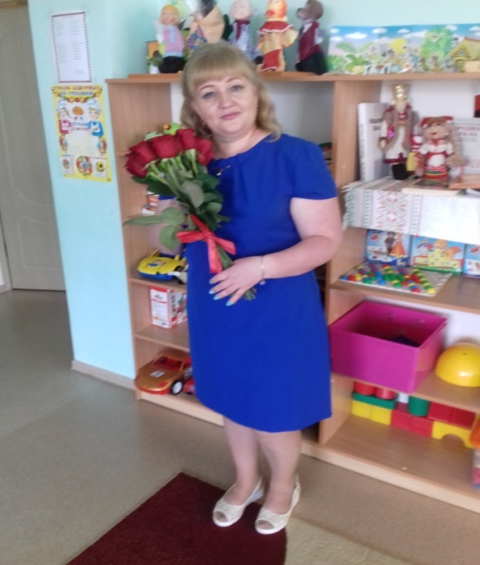
Министерство образования Республики Мордовия
ПОРТФОЛИО
Почкаловой Ольги Николаевны,
воспитателя МАДОУ «Центр развития ребенка – детский сад №13»
Дата рождения:25.12.1974г.
Профессиональное образование: высшее, МГПИ им. М.Е.Евсевьева
Квалификация: Бакалавр по направлению подготовки «Педагогическое образование».
Диплом: 1013050321273
Дата выдачи: 06. 02. 2016г.
Общий трудовой стаж: 21 год
Стаж педагогической работы (по специальности): 6 лет
Наличие квалификационной категории: -
Соответствие занимаемой должности 30.01.2019г.

Slide 2
Представление инновационного педагогического опыта на сайте МАДОУ «Центр развития ребёнка-детский сад №13»

Slide 3
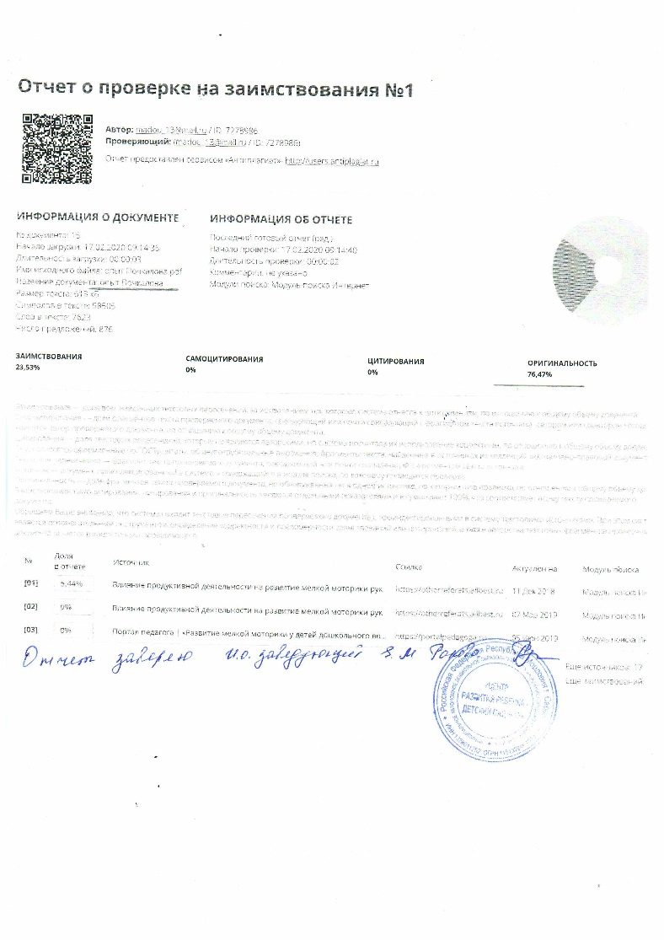
https://ds13sar.schoolrm.ru/sveden/employees/14544/262736/?bitrix_include_areas=N

Slide 4
Участие в инновационной (экспериментальной) деятельности

Slide 5
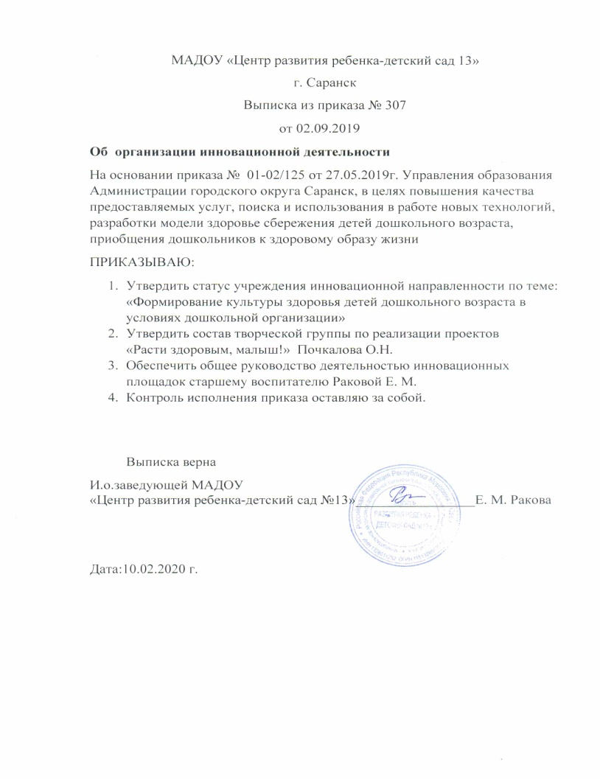
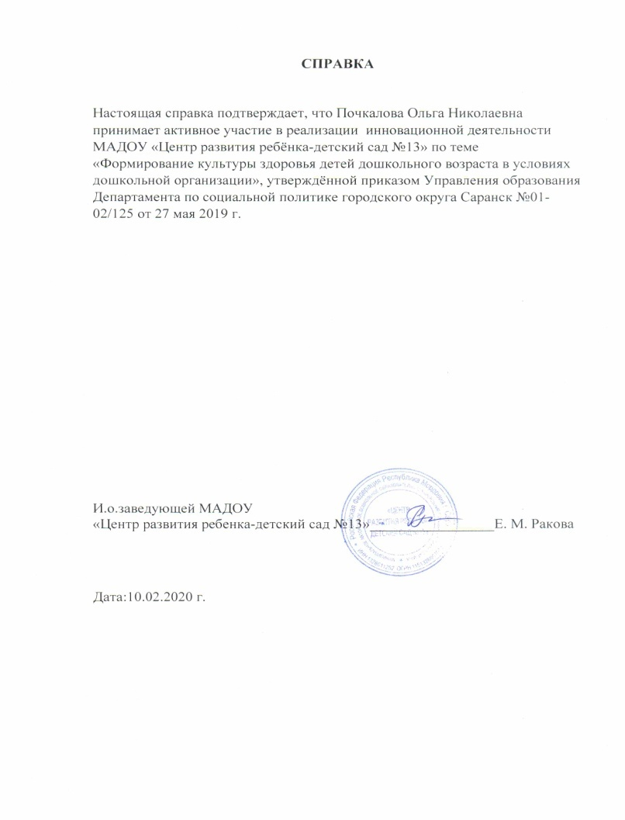

Slide 6
Наставничество

Slide 7
Наличие публикаций

Slide 8
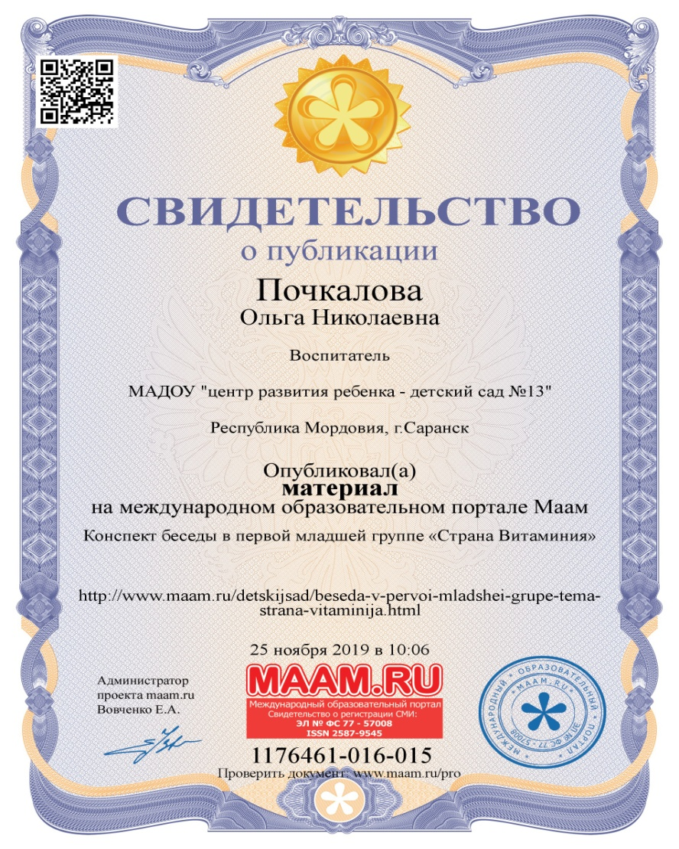

Slide 9
Результаты участия воспитанников в: -конкурсах; -выставках; -турнирах; -соревнованиях; -акциях; -фестивалях.

Slide 10
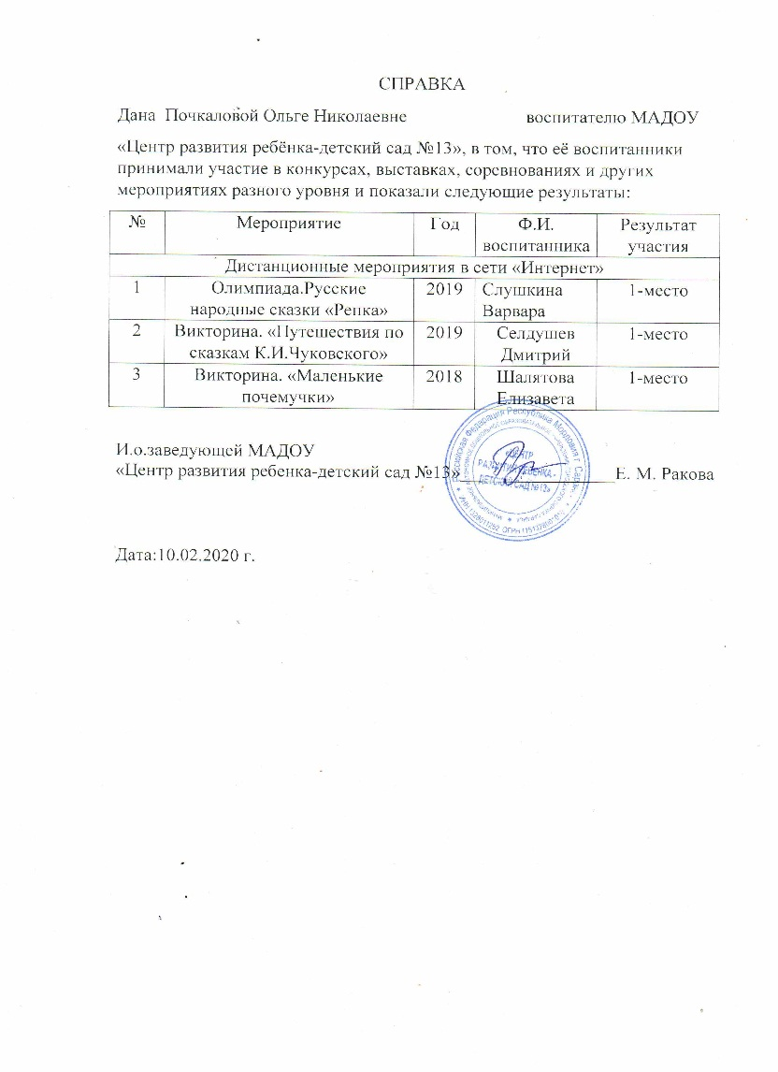

Slide 12
Наличие авторских программ, методических пособий

Slide 13
Выступления на заседаниях методических советов, научно-практических конференциях, педагогических секциях, форумах, радиопередачах (очно)

Slide 14
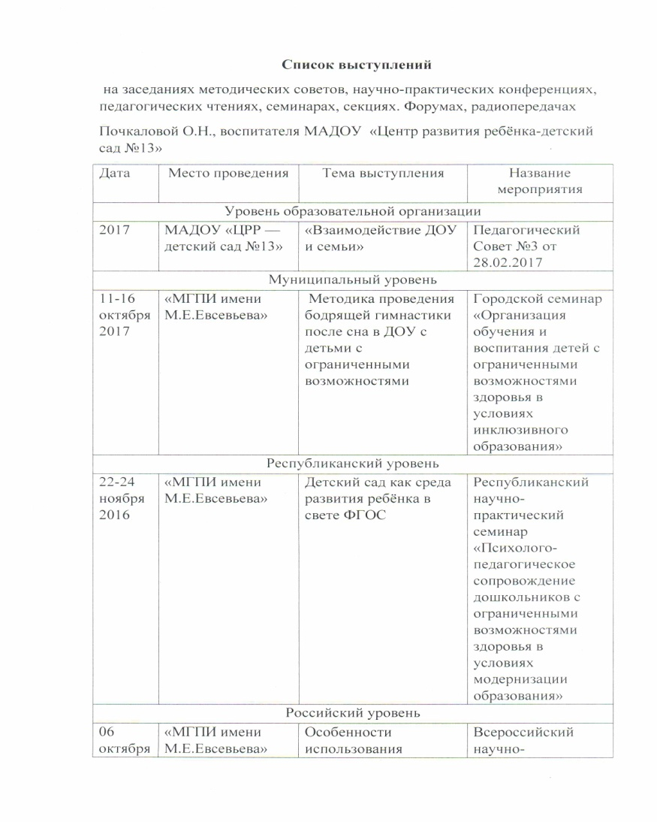
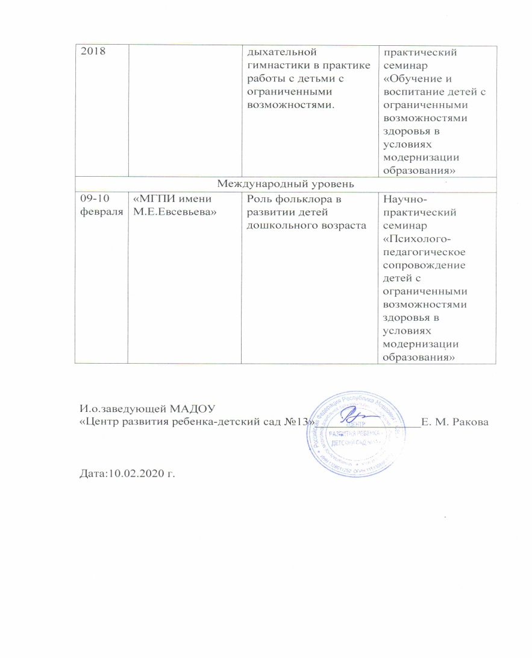

Slide 15
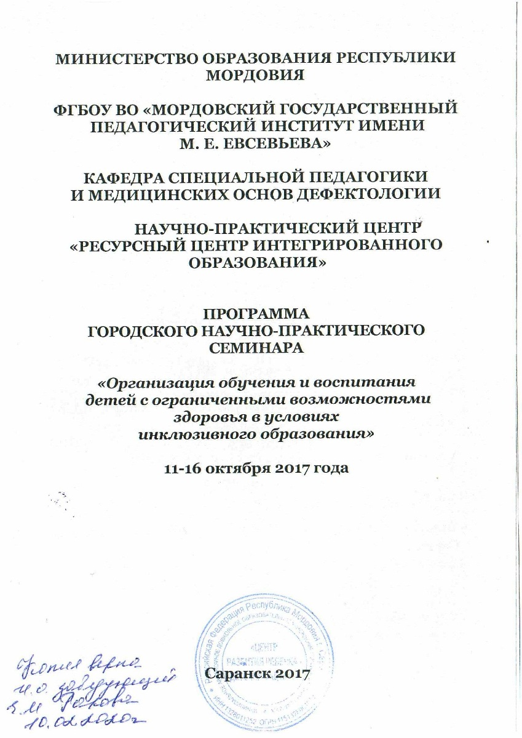
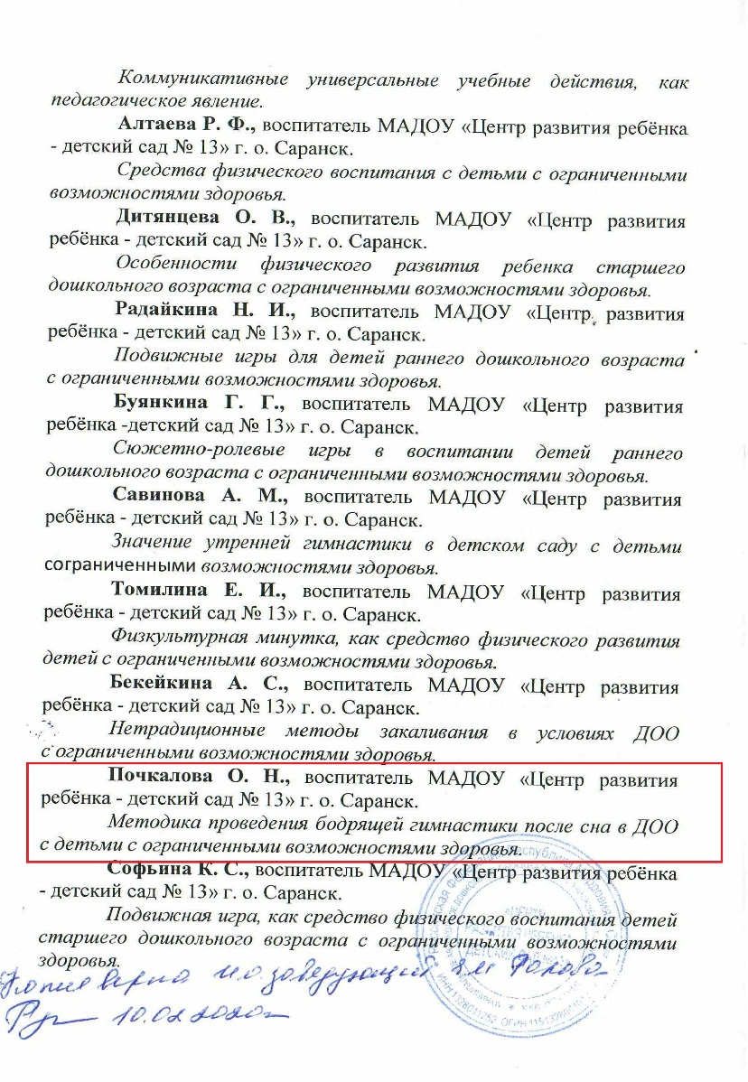

Slide 16
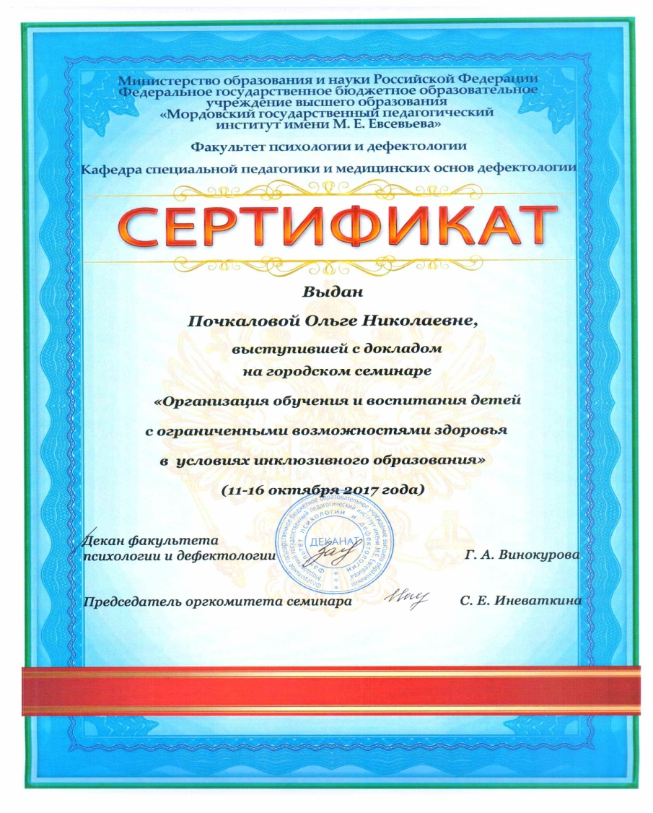

Slide 17
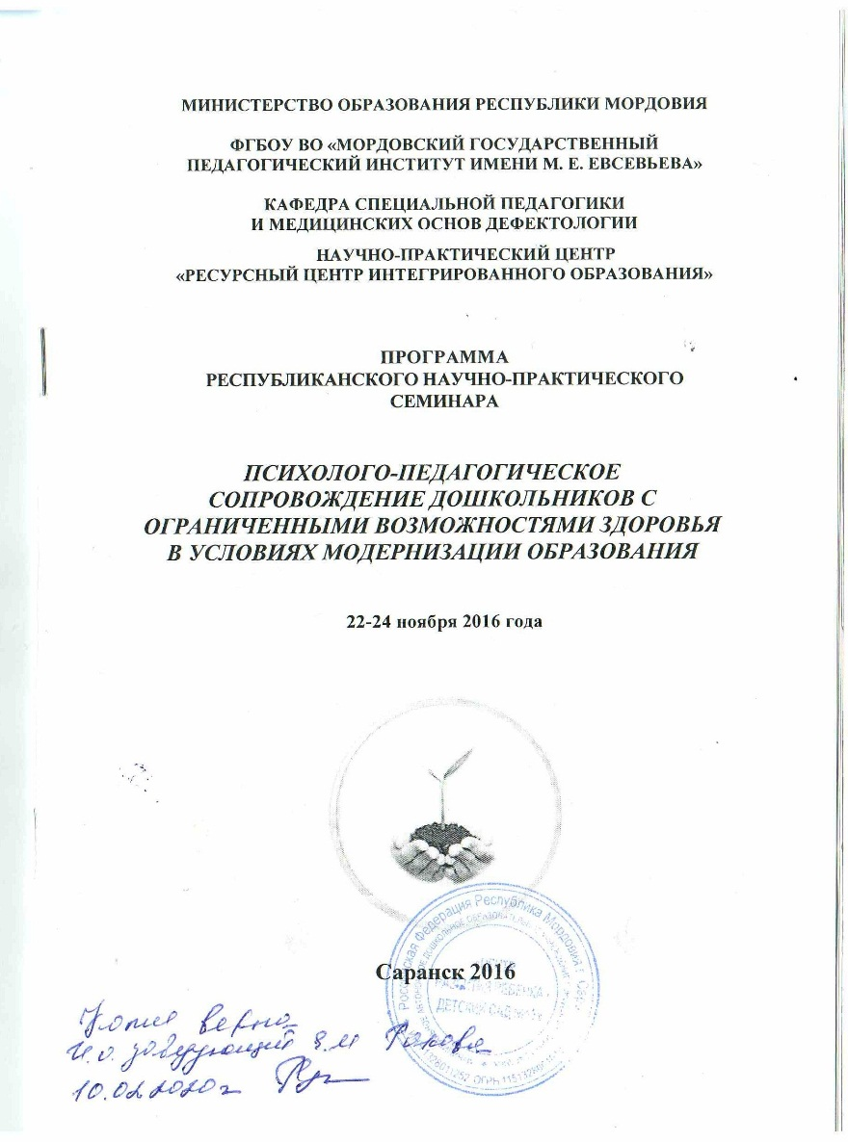
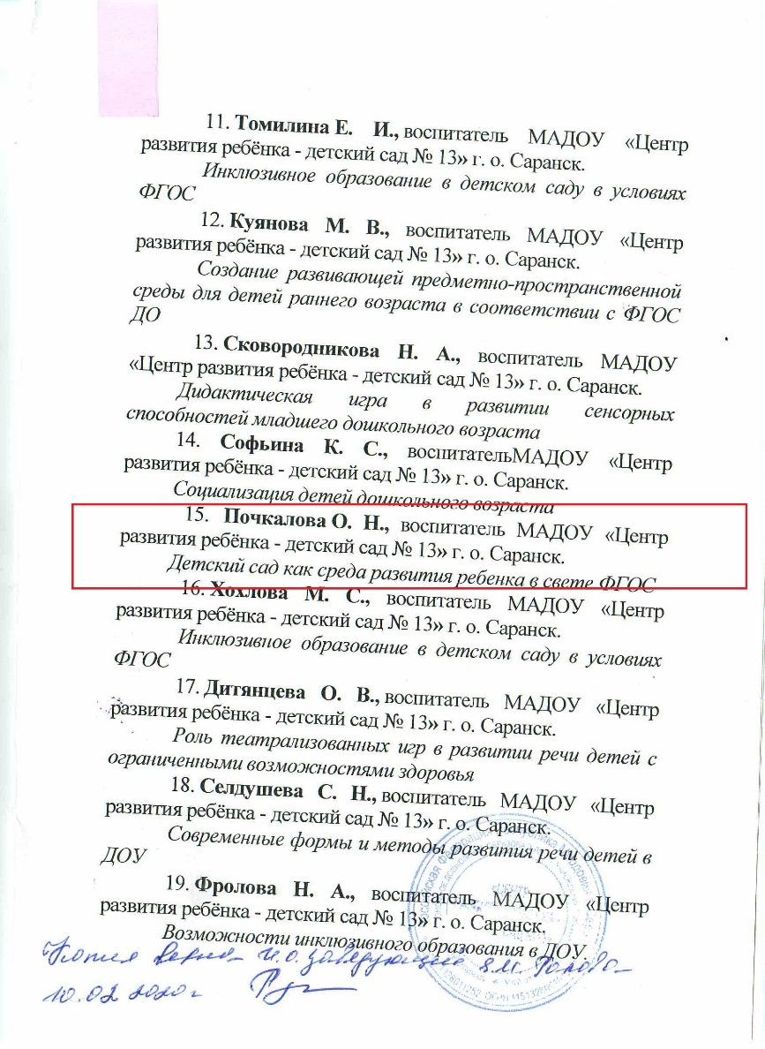

Slide 18
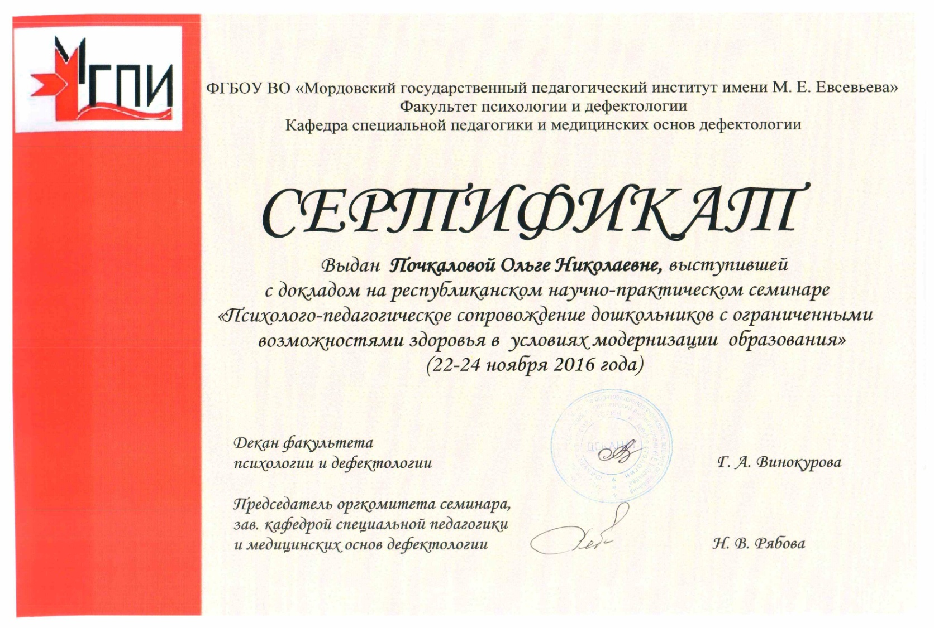

Slide 19
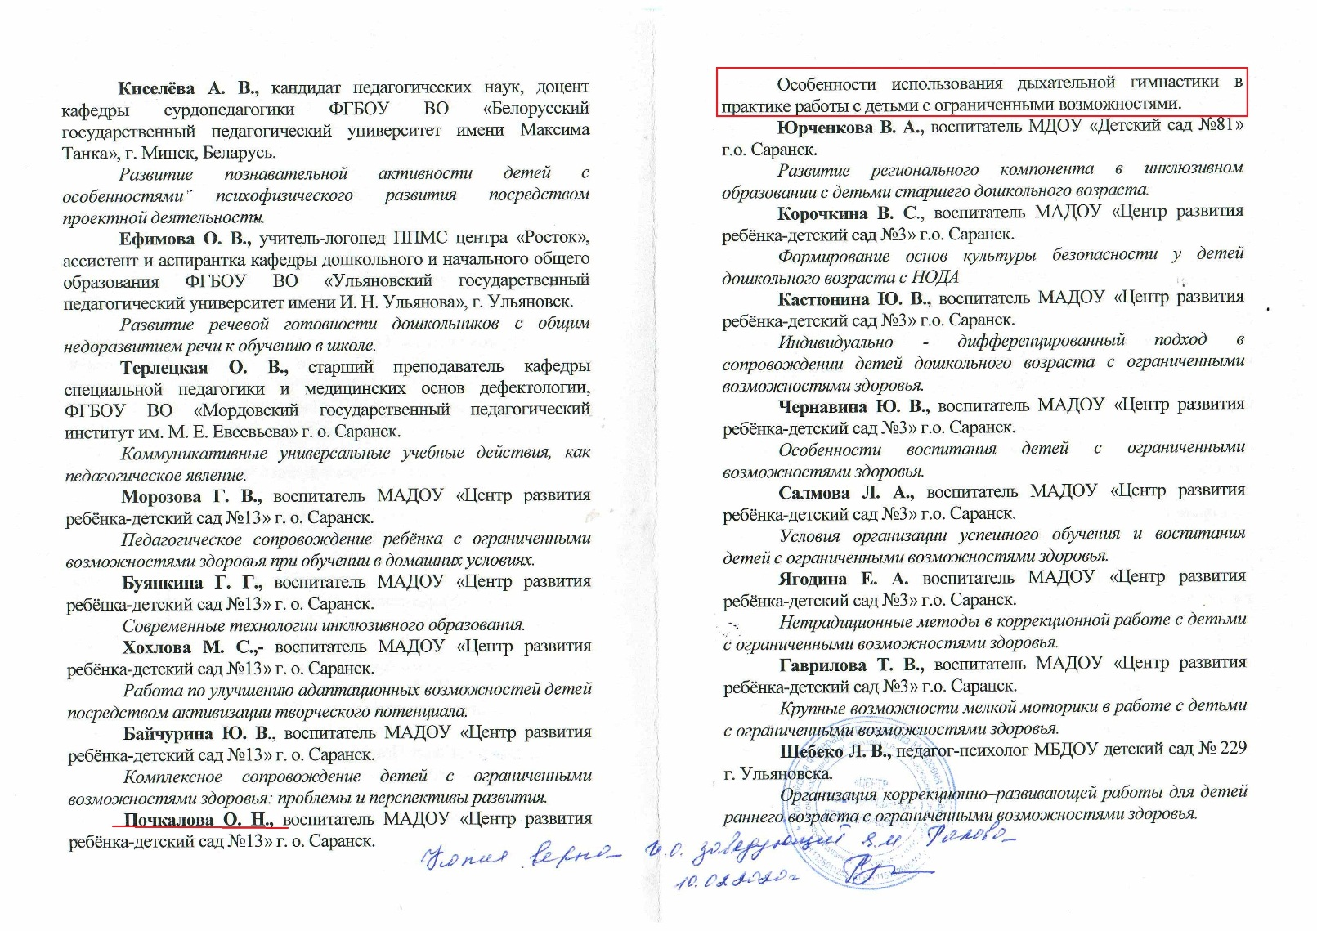

Slide 20
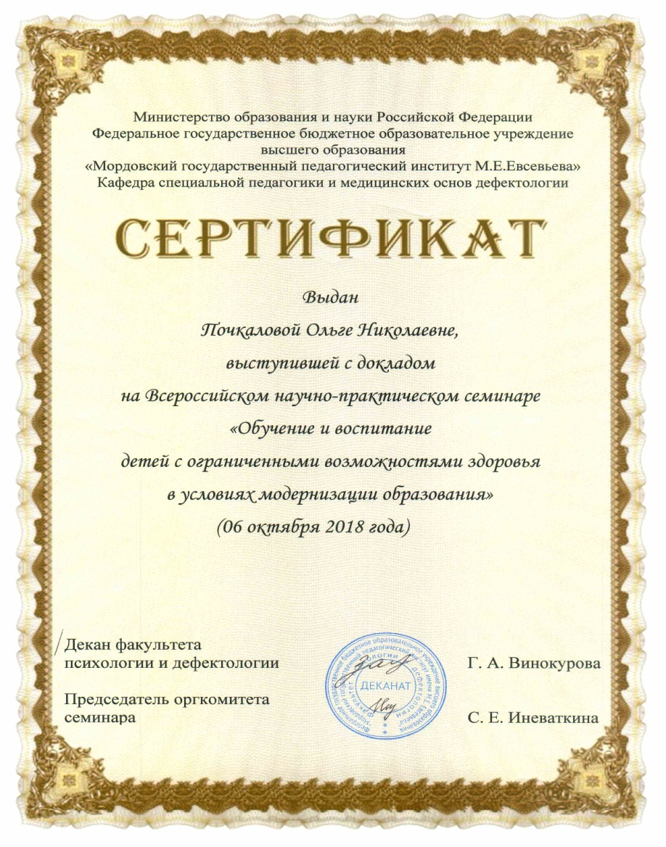
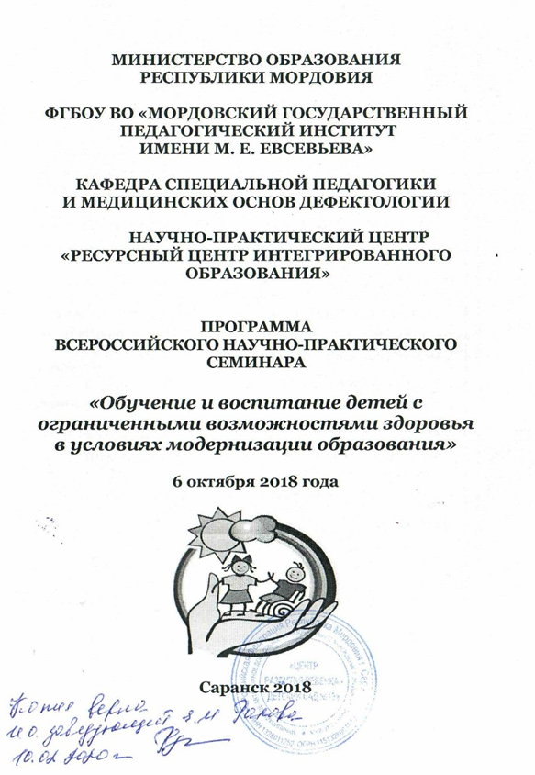

Slide 21
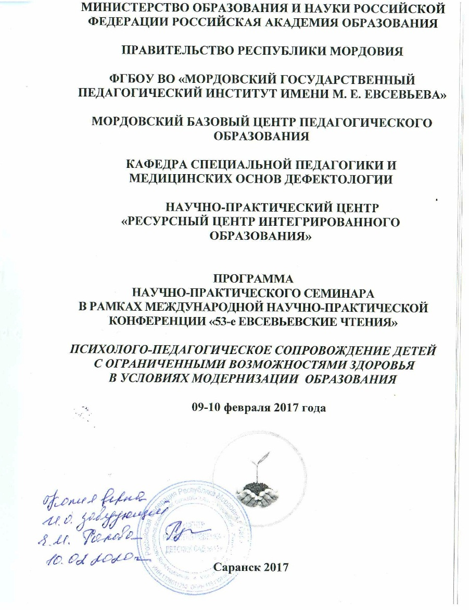
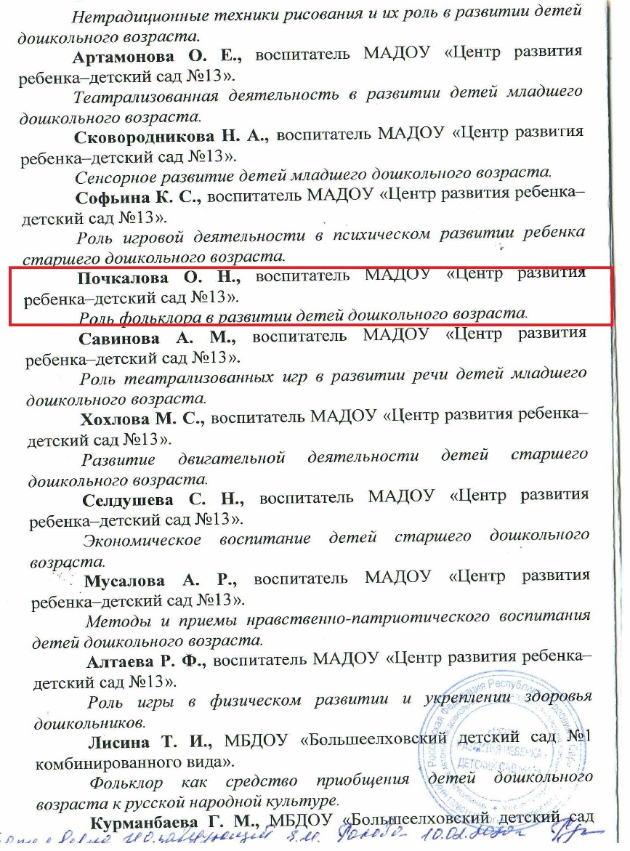

Slide 22
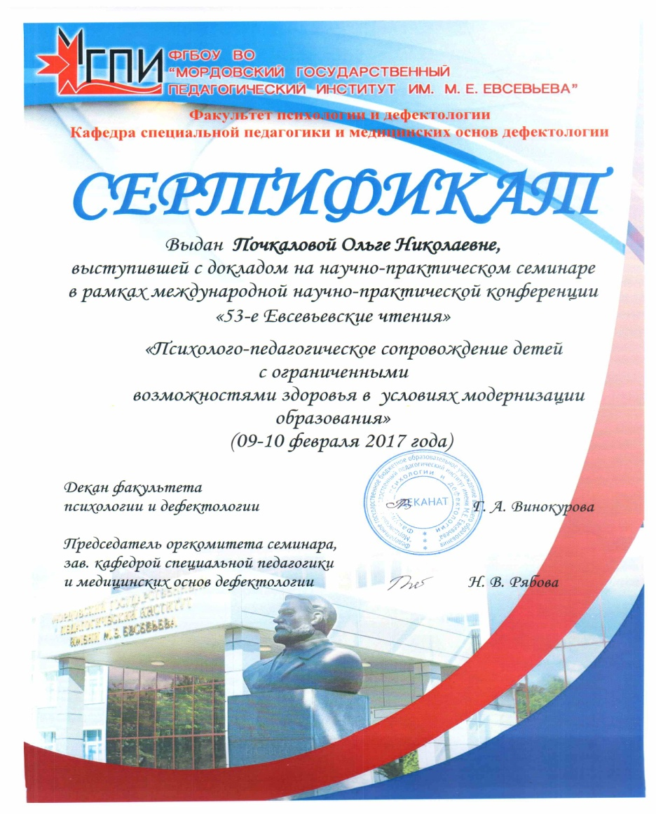

Slide 23
Проведение открытых занятий, мастер-классов, мероприятий

Slide 24
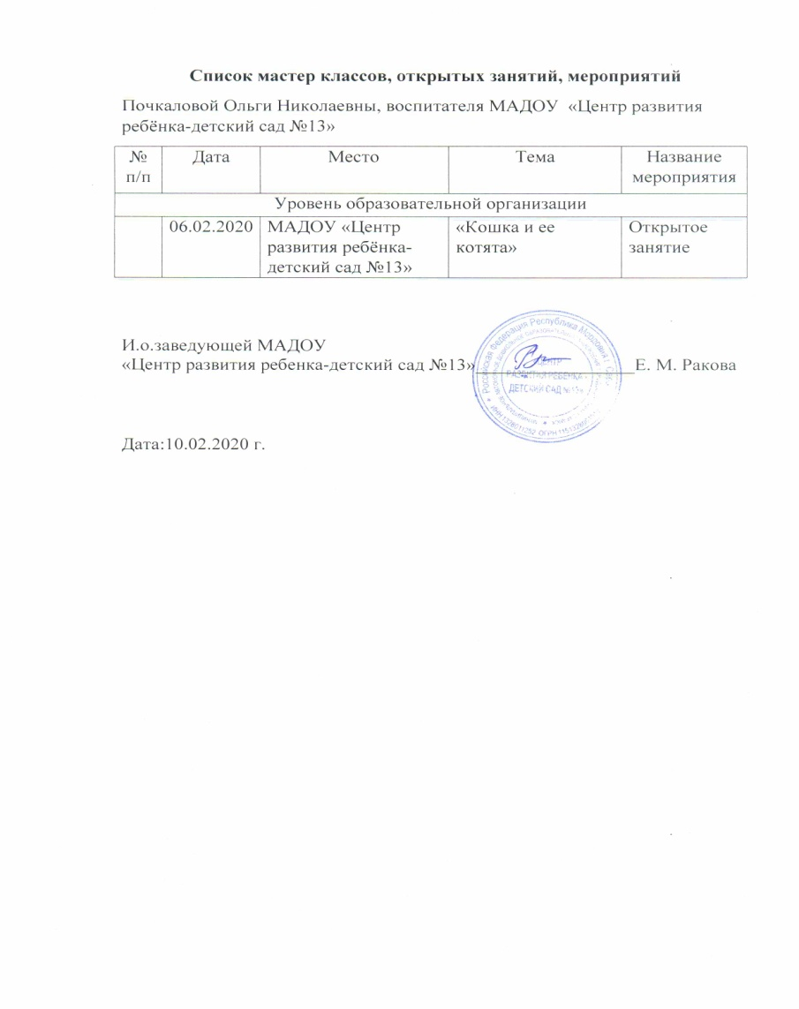

Slide 25
Экспертная деятельность

Slide 26
Общественно-педагогическая активность: участие в комиссиях, педагогических сообществах, в жюри конкурсов

Slide 27
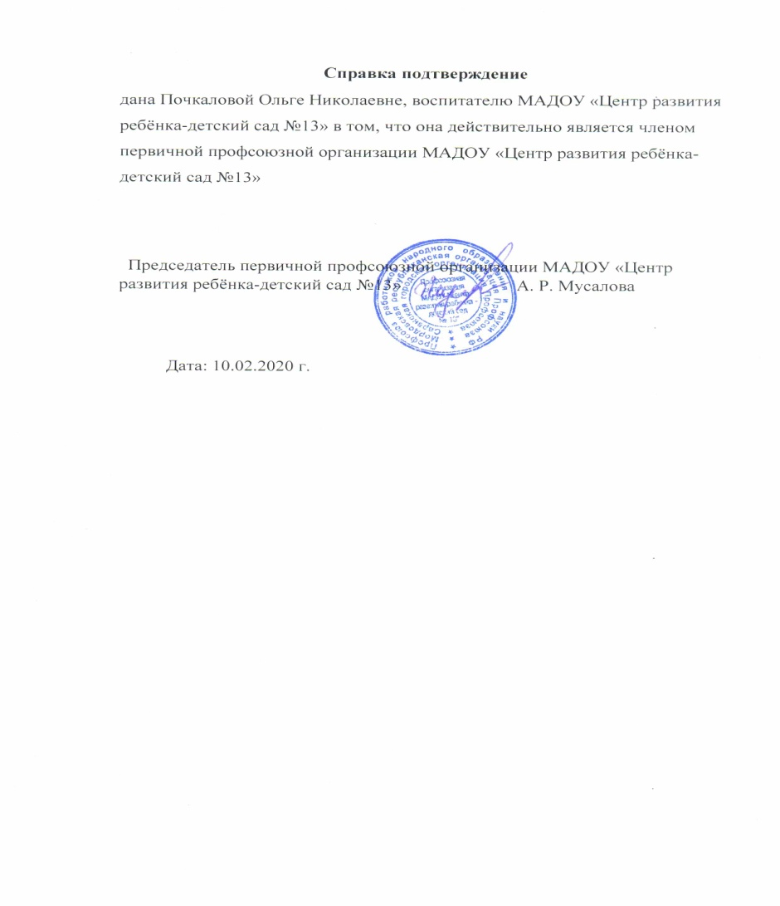

Slide 28
Позитивные результаты работы с воспитанниками

Slide 29
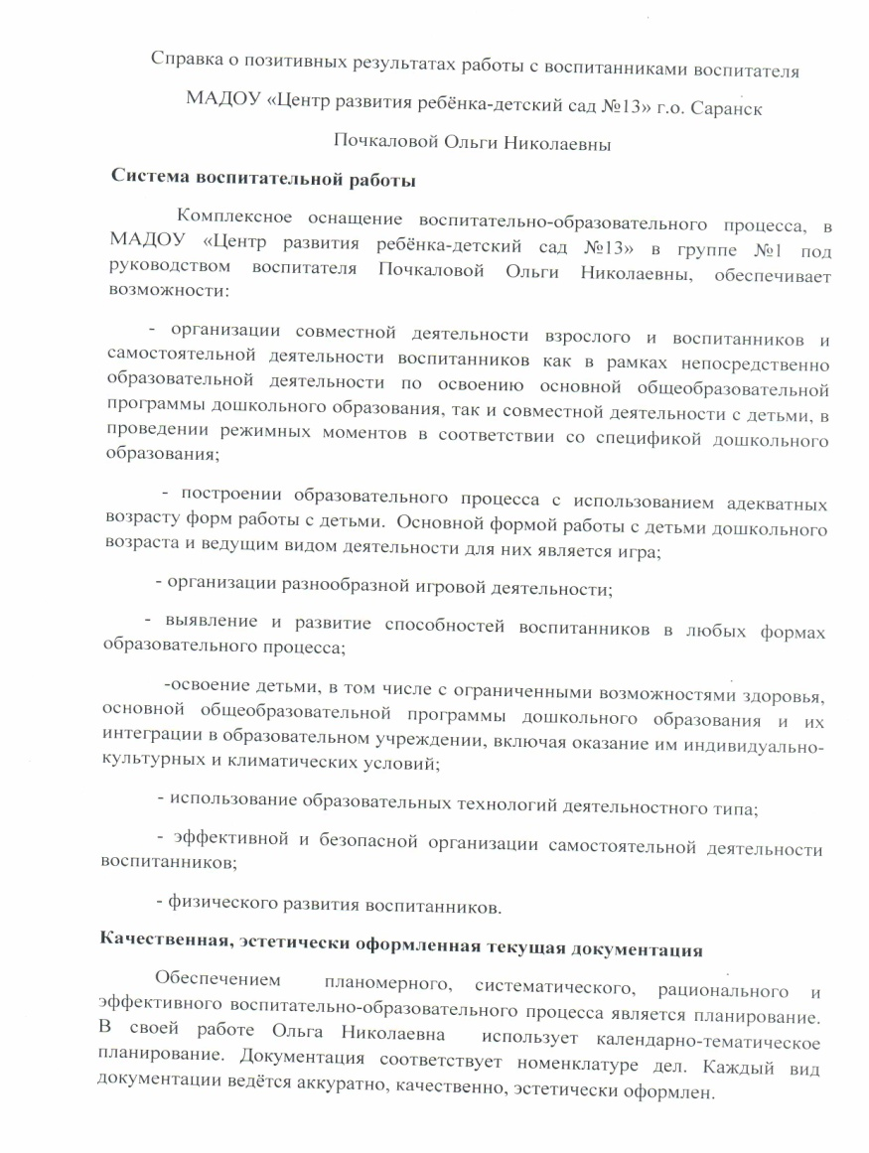
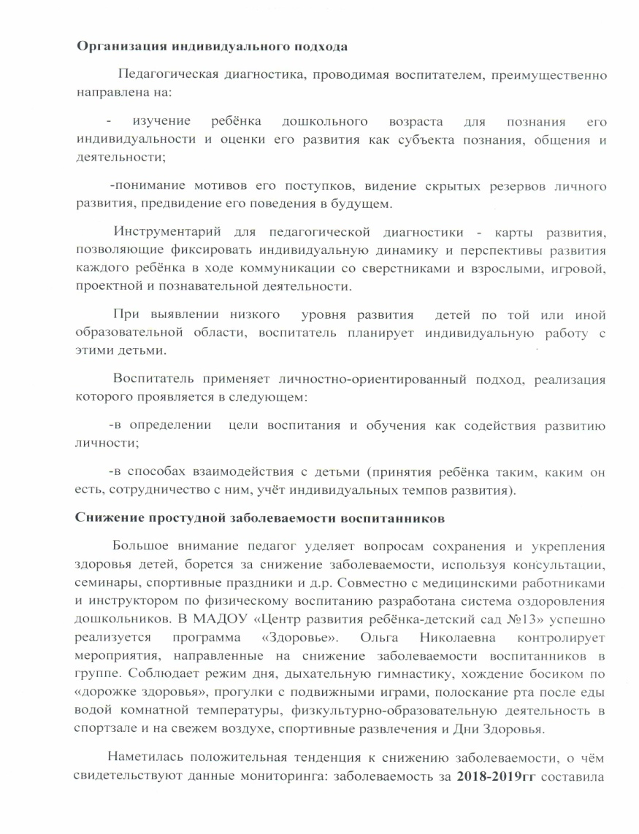

Slide 30
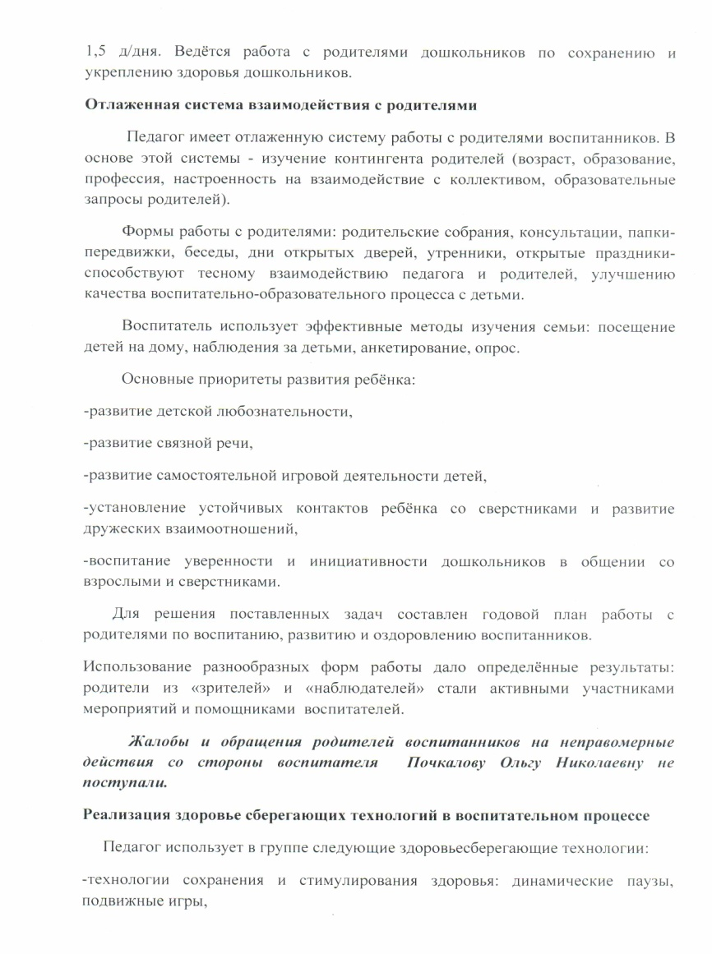
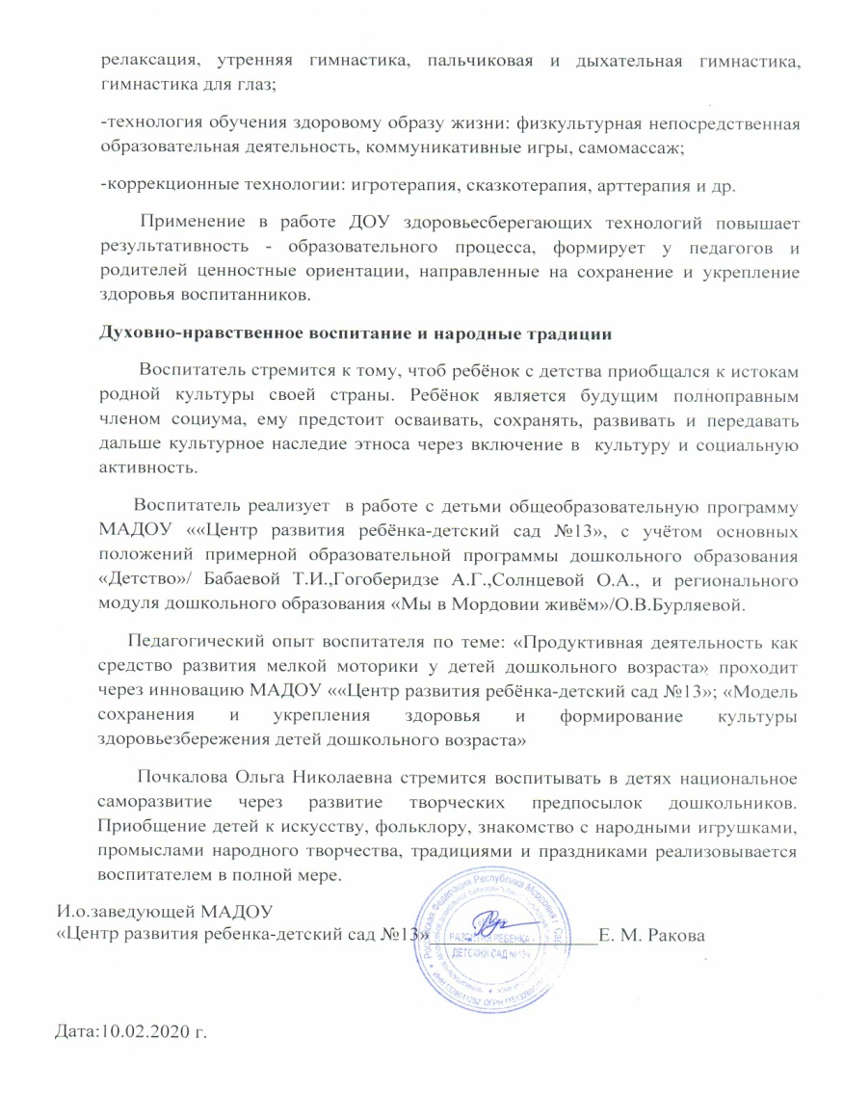

Slide 31
Взаимодействие с родителями

Slide 32
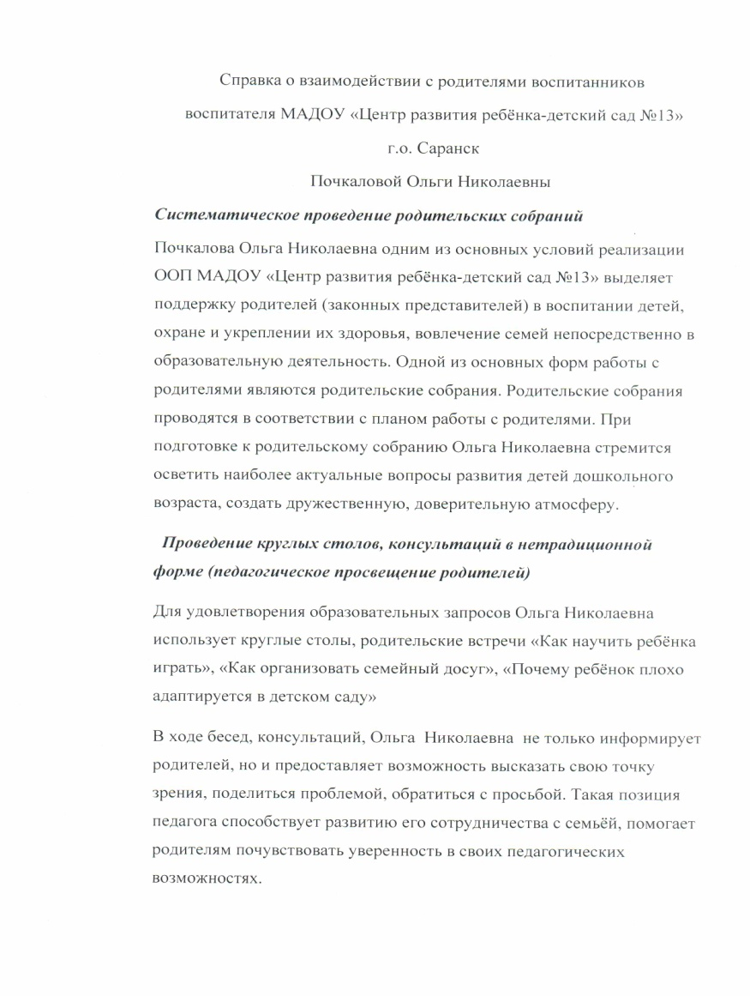
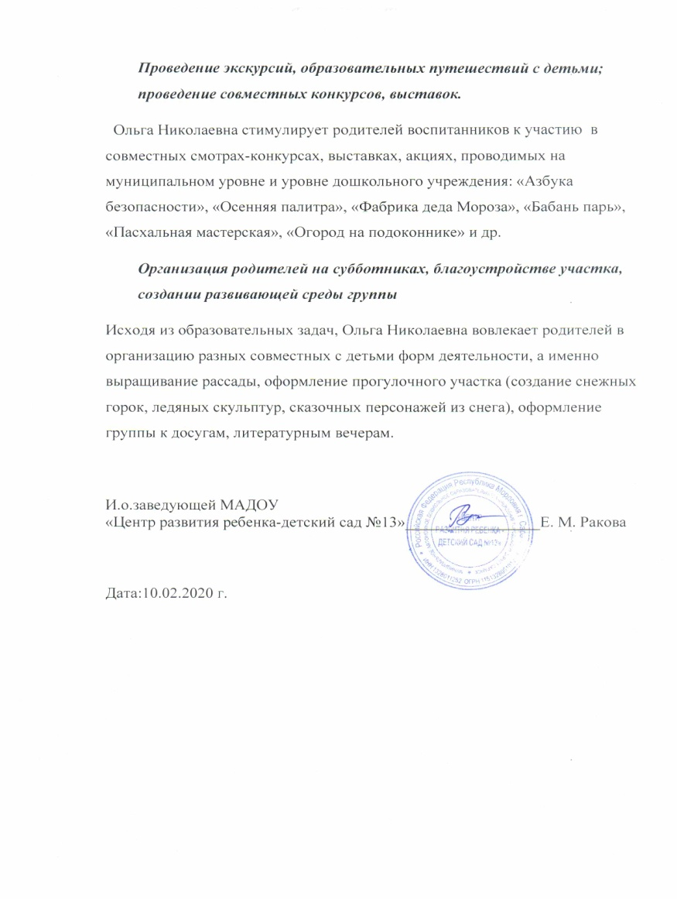

Slide 33
Работа с детьми из социально-неблагополучных семей

Slide 34
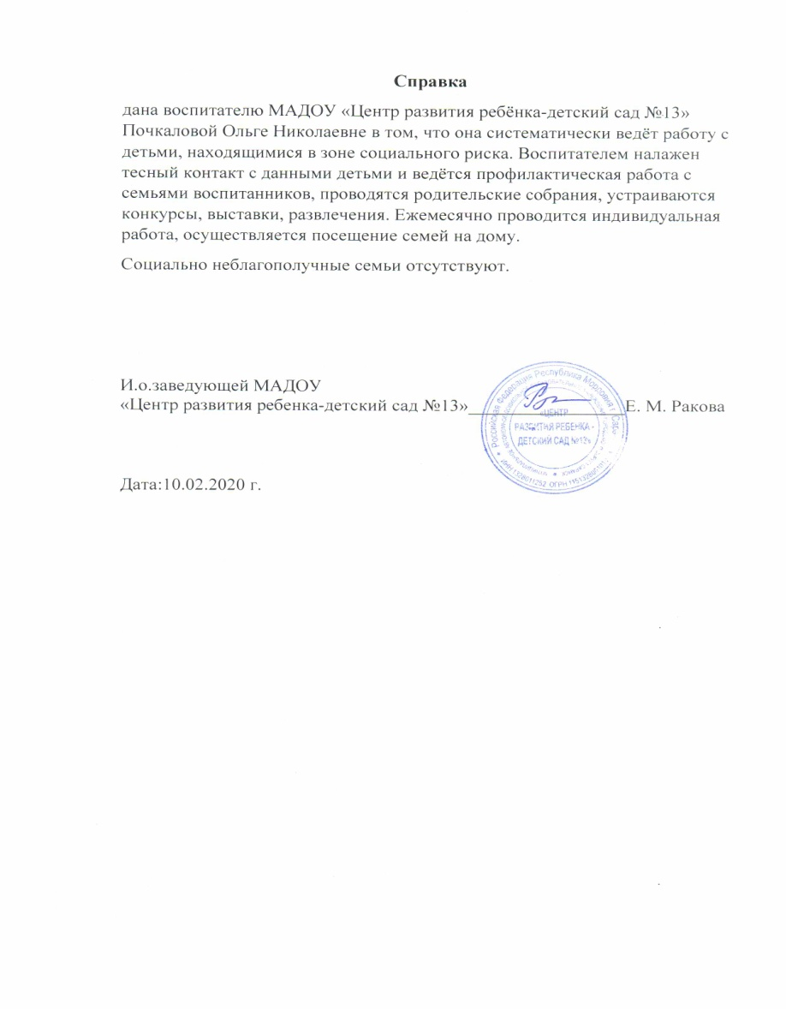

Slide 35
Участие педагога в профессиональных конкурсах

Slide 36
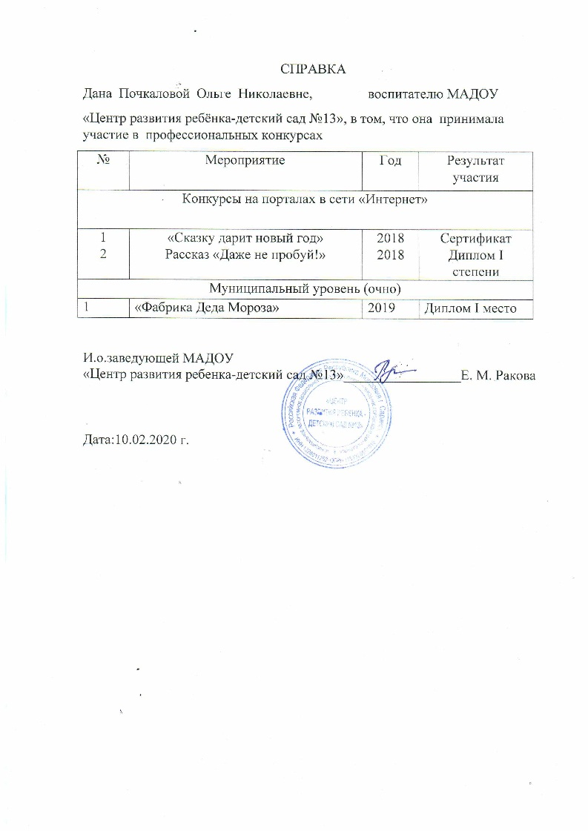

Slide 39
Награды и поощрения

